Slide 1
Организация конвейеров, оценка производительности, структурные конфликты и их минимизация
Жуковский Павел, 2 курс, 13 группа

Slide 2
Конвейерная обработка
Параллелизм
Конвейеризация
- воспроизведение в нескольких копиях аппаратной структуры
- разделение подлежащей исполнению функции
на более мелкие части и выделение
для каждой из них отдельного блока аппаратуры

Slide 3
Уровни конвейеризации
Макроконвейер
Конвейер команд
Конвейер арифметический

Slide 4
Простейшая организация конвейера и оценка его производительности

Slide 5
Этапы выполнения типичной команды
выборка команды - IF (по адресу, заданному счетчиком команд, из памяти извлекается команда);
декодирование команды / выборка операндов из регистров - ID;
выполнение операции / вычисление эффективного адреса памяти - EX;
обращение к памяти - MEM;
запоминание результата - WB.

Slide 6
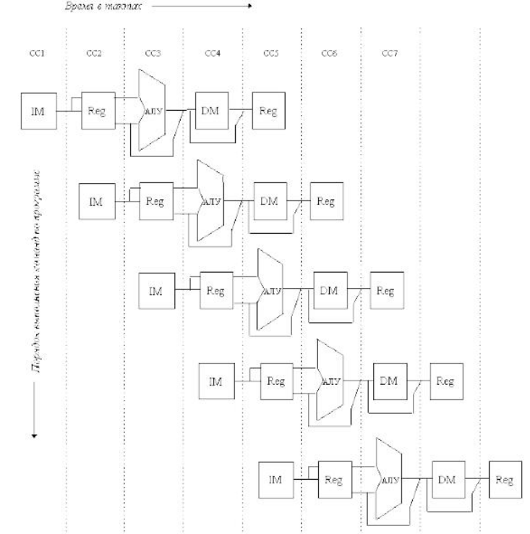
Схема работы конвейера

Slide 7
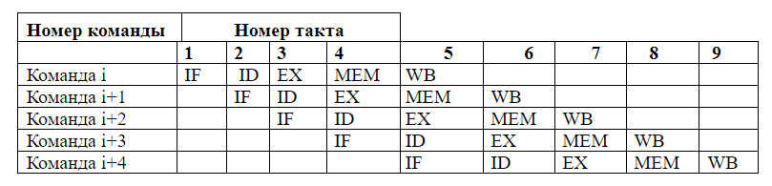
Временная диаграмма работы конвейера

Slide 8
Основные причины накладных расходов на организацию конвейера
Задержка сигналов в конвейерных регистрах (защелках)
Перекосы сигналов синхронизации

Slide 9
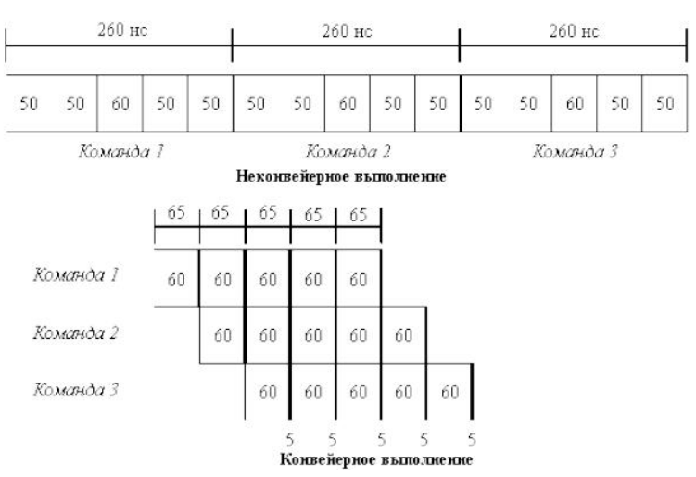
Пример
Среднее время выполнения команды в неконвейерном режиме = 260
Среднее время выполнения команды в конвейерном режиме = 65
Ускорение от конвейеризации команды = Ср. время выполнения команды в неконвейерном режиме / Ср. время выполнения команды в конвейерном режиме
Ускорение от конвейеризации = 260 / 65 = 4
Общая формула для арифметического конвейера
Ускорения от конвейеризации операции имеет вид:
ξ = n*k/(n+k),
где k – число ступеней конвейера, а n – длина одной последовательности исходных данных (команд) (вывод см. на примере сложении двух векторов длины n с плавающей запятой)

Slide 10
Конфликты

Slide 11
Типы конфликтов
Структурные конфликты
Конфликты по управлению
Конфликты по данным

Slide 12
Структурные конфликты и способы их минимизации

Slide 13
Примеры архитектур, в которых возможно появление структурных конфликтов
Машины с не полностью конвейерными функциональными устройствами
Машины с недостаточным дублированием некоторых ресурсов
Машины, в которых имеется единственный конвейер памяти для команд и данных

Slide 14
Спасибо за внимание!

